Slide 1
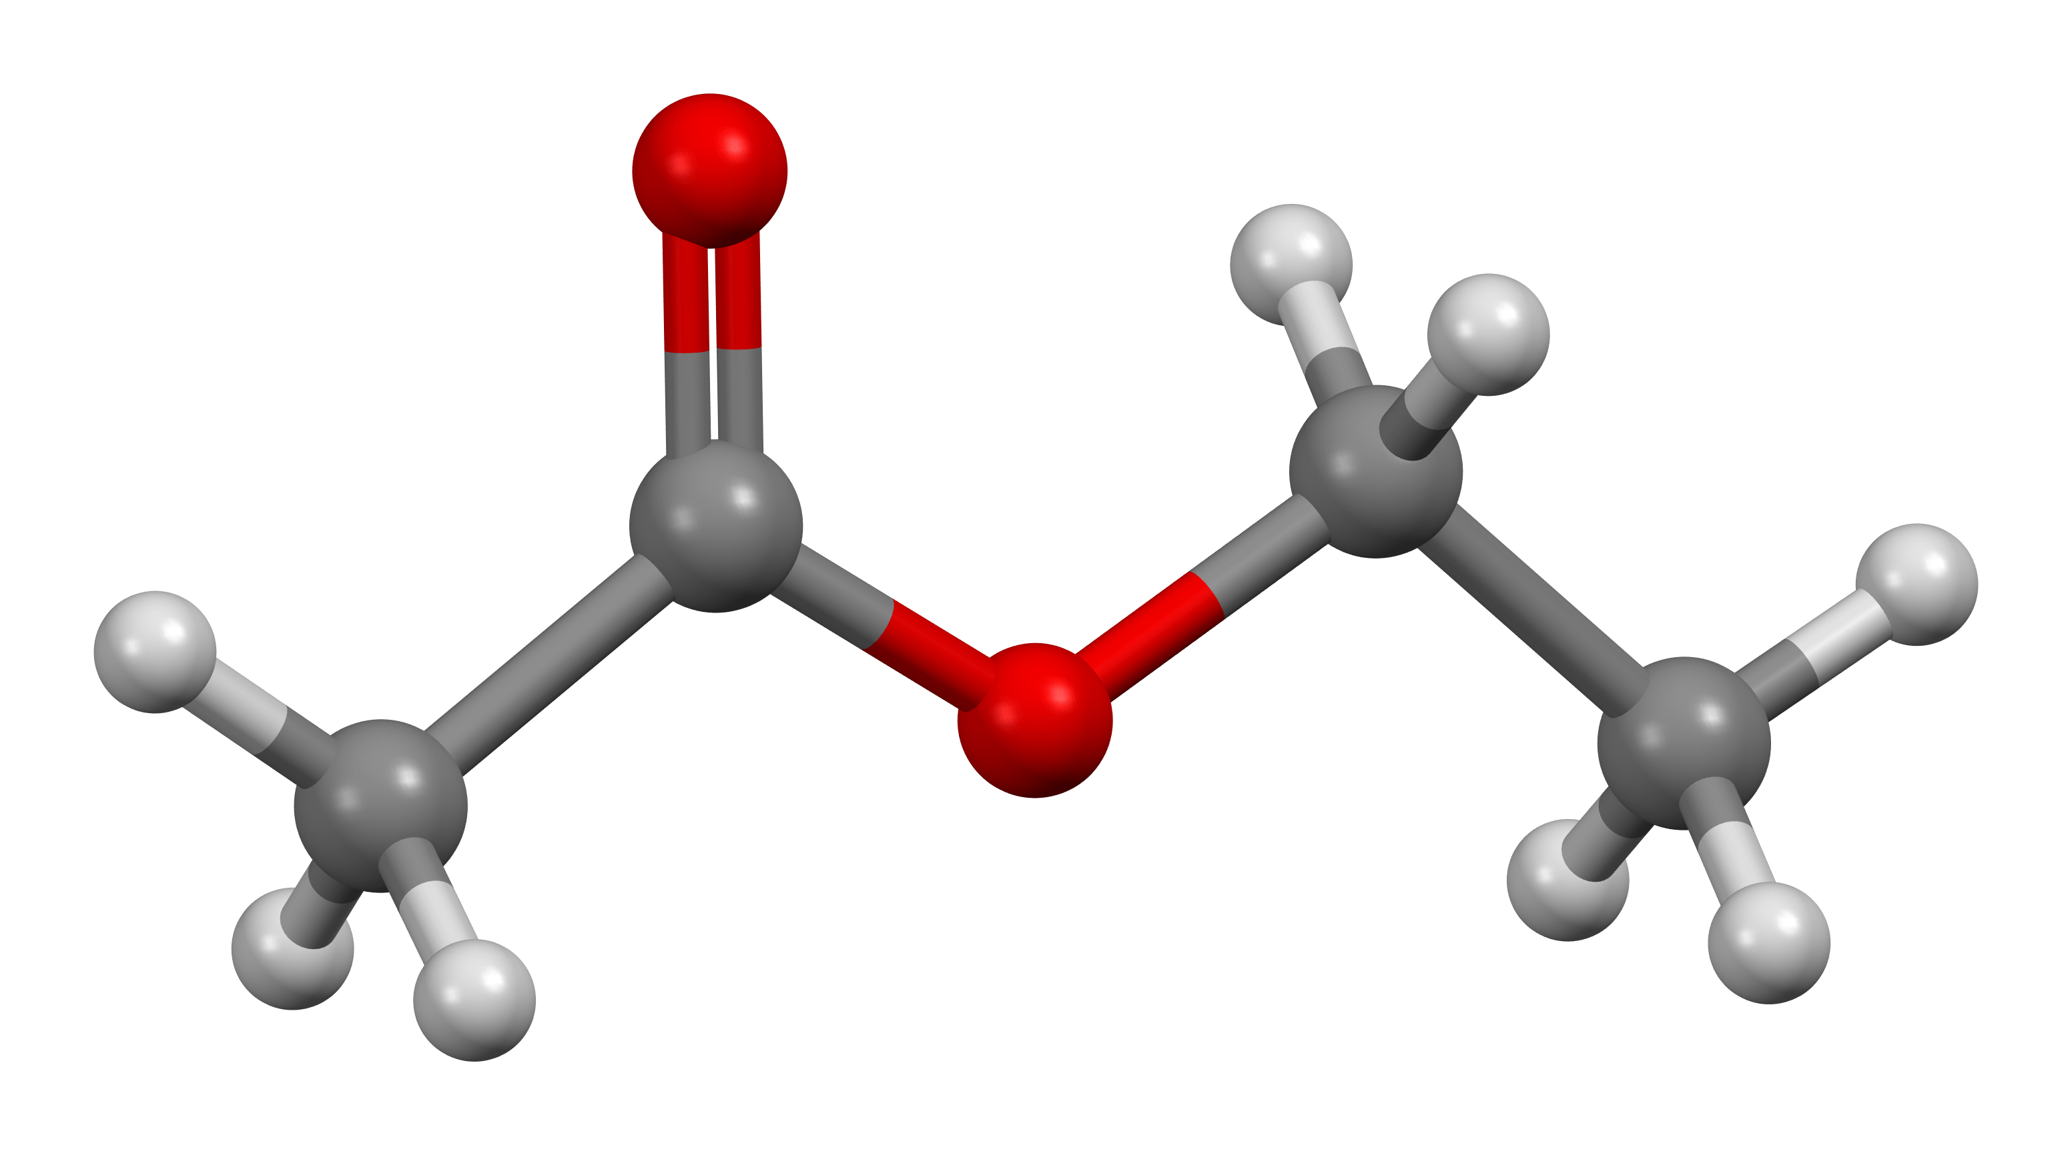
KLASSMASTER
Естери в природі та їх застосування
Від будови молекули до запахів, розчинників і полімерів
C - темно-сірий · H - світло-сірий · O - червоний
ХІМІЯ · 10 КЛАС
01 / 12
Notes:
Мета: пояснити будову естерів, утворення, властивості, природне поширення та практичне застосування. Зображення: модель молекули етилацетату, Simon Weber / ChemSim, Public Domain, Wikimedia Commons: https://commons.wikimedia.org/wiki/File:Ethyl-acetate-from-xtal-3D-bs-17.png

Slide 2
KLASSMASTER
Що називають естерами
Естери - похідні оксокислот, у яких гідроксильну групу заміщено органічною групою через атом Оксигену.
R-C(=O)-O-R'
R
вуглеводневий залишок від кислоти
-COO-
естерна група
R'
вуглеводневий залишок від спирту
CH3COOCH2CH3 - етил етаноат (етилацетат)
02 / 12
Notes:
Визначення узгоджено з IUPAC Gold Book, термін ester: https://goldbook.iupac.org/terms/view/E02219

Slide 3
KLASSMASTER
Як прочитати назву естеру
01
02
03
04
Знайди спиртову частину
Назви кислотний залишок
Поєднай частини
Перевір формулу
Група після атома O дає назву алкілу.
Закінчення назви кислоти змінюємо на -оат.
Алкіл + алканоат: етил етаноат.
CH3COOCH2CH3: 4 C, 8 H, 2 O.
CH3CH2COOCH3 → метил пропаноат
03 / 12
Notes:
Приклад створено для матеріалу. Для 10 класу доречно показати систематичну назву й поширену назву поруч.

Slide 4
KLASSMASTER
Естерифікація: реакція рівноваги
R-COOH + R'-OH ⇌ R-COOR' + H2O
карбонова кислота
спирт
естер
вода
КАТАЛІЗАТОР
НАГРІВАННЯ
РІВНОВАГА
кислота прискорює реакцію
збільшує швидкість процесу
вихід зростає, якщо відводити воду або брати надлишок реагенту
04 / 12
Notes:
Естерифікація оборотна. У шкільній моделі використовуємо загальне рівняння та принцип зміщення рівноваги. Визначення естерів: IUPAC Gold Book https://goldbook.iupac.org/terms/view/E02219

Slide 5
KLASSMASTER
Властивості: пояснюємо будовою
ПОЛЯРНА ГРУПА
БЕЗ O-H
Два атоми Оксигену створюють полярний фрагмент молекули.
Між молекулами естеру немає власних сильних водневих зв'язків.
ЛЕТКІСТЬ
РОЗЧИННІСТЬ
Нижчі естери часто легко випаровуються; багато з них мають характерний запах.
Малі естери частково взаємодіють з водою, але зі зростанням вуглеводневих частин розчинність падає.
Будова визначає і фізичні властивості, і сферу застосування.
05 / 12
Notes:
Якісний зв'язок між будовою та властивостями подано як пояснювальну модель, без числових узагальнень для всього класу сполук.

Slide 6
KLASSMASTER
Естери в природі: не лише аромати
01
ЛЕТКІ МОЛЕКУЛИ
02
ЖИРИ Й ОЛІЇ
Окремі естери є компонентами запахових сумішей плодів і квітів.
Триацилгліцероли - естери гліцеролу та жирних кислот; вони запасають енергію.
03
ВОСКИ
04
БІОМОЛЕКУЛИ
Естери вищих кислот і спиртів утворюють водовідштовхувальні захисні покриви.
Естерні зв'язки трапляються у фосфоліпідах та багатьох природних сполуках.
ВАЖЛИВО
Запах природного об'єкта - це суміш речовин; не кожен аромат зумовлений одним естером.
06 / 12
Notes:
Важлива методична поправка: не ототожнювати запах плоду з однією речовиною. Приклади естерних функціональних груп подано узагальнено.

Slide 7
KLASSMASTER
Кейс 1 · етилацетат
СИСТЕМАТИЧНА НАЗВА
етил етаноат
СТРУКТУРНА ФОРМУЛА
CH3COOCH2CH3
ФОРМУЛА
C4H8O2
ЗАСТОСУВАННЯ
розчинник у лабораторії та промислових сумішах
БЕЗПЕКА
легкозаймиста рідина; пари можуть подразнювати
Чому етилацетат зручний як розчинник, але потребує вентиляції?
07 / 12
Notes:
Формула, назви, застосування і класифікація небезпеки: PubChem, Ethyl Acetate, CID 8857 https://pubchem.ncbi.nlm.nih.gov/compound/Ethyl-Acetate. Зображення молекули: Simon Weber / ChemSim, Public Domain, Wikimedia Commons https://commons.wikimedia.org/wiki/File:Ethyl-acetate-from-xtal-3D-bs-17.png

Slide 8
KLASSMASTER
Кейс 2 · ізоамілацетат
ПОШИРЕНА НАЗВА
ізоамілацетат
СТРУКТУРНА ФОРМУЛА
CH3COOCH2CH2CH(CH3)2
ФОРМУЛА
C7H14O2
АСОЦІАЦІЯ
у довідниках відомий як banana oil
Естерна група -COO- поєднує кислотний і спиртовий фрагменти.
ВИСНОВОК
структура впливає на леткість і взаємодію з нюховими рецепторами
Чому назва «бананова олія» не означає, що речовина є рослинною олією?
08 / 12
Notes:
Дані для ізоамілацетату: NIST Chemistry WebBook, CAS 123-92-2, formula C7H14O2, synonyms include banana oil https://webbook.nist.gov/cgi/cbook.cgi?ID=C123922&Mask=200

Slide 9
KLASSMASTER
Де застосовують естери
01
РОЗЧИННИКИ
02
АРОМАТИ Й ПАРФУМЕРІЯ
03
МАТЕРІАЛИ
лаки, фарби, клеї, очищення
компоненти композицій і харчових ароматів
поліестери, зокрема ПЕТ; волокна й паковання
04
ЕНЕРГЕТИКА
05
МЕДИЦИНА
06
ПОБУТ
біодизель - суміш алкілових естерів жирних кислот
естерні групи є у структурі окремих лікарських речовин
воски, мастила, поліролі та косметичні суміші
Спільна ідея: керовані властивості через зміну R і R'.
09 / 12
Notes:
Сфери застосування згруповано за функцією речовин. Уточнення: ПЕТ - поліестер; не слід називати всі синтетичні волокна естерами.

Slide 10
KLASSMASTER
Безпечне міні-дослідження
Порівняйте випаровування води та етилацетату лише у витяжній шафі й під наглядом учителя.
01
02
03
04
Окуляри й рукавички
Без відкритого полум'я
Не вдихайте прямо
Мікромасштаб
Захистіть очі та шкіру.
Етилацетат легкозаймистий.
Не підносьте посудину до обличчя.
Використовуйте мінімальну кількість речовини.
Якщо немає витяжної шафи - аналізуйте лише паспорт безпеки та відеоспостереження вчителя.
10 / 12
Notes:
Класи небезпеки для етилацетату перевірено за PubChem CID 8857: flammable liquid and vapor; causes serious eye irritation; may cause drowsiness or dizziness. https://pubchem.ncbi.nlm.nih.gov/compound/Ethyl-Acetate

Slide 11
KLASSMASTER
Перевір себе
1
Назви сполуку CH3COOCH2CH3 і познач у формулі естерну групу.
2
Склади рівняння утворення етил етаноату з етанової кислоти та етанолу.
3
Поясни, чому етилацетат застосовують як розчинник, але зберігають подалі від вогню.
4
Розподіли приклади: триацилгліцерол, віск, ПЕТ, ізоамілацетат - природа / матеріали / обидві групи.
5
Спростуй твердження: «Якщо плід пахне, запах створює один естер».
6
Запропонуй один спосіб змістити рівновагу естерифікації в бік продуктів.
11 / 12
Notes:
Завдання створено спеціально для цього матеріалу. Воно перевіряє номенклатуру, рівняння, причинно-наслідкове пояснення, класифікацію та критичне мислення.

Slide 12
KLASSMASTER
Відповіді та підсумок
1
Етил етаноат; естерна група -COO-.
2
CH3COOH + C2H5OH ⇌ CH3COOC2H5 + H2O.
3
Полярна естерна група й неполярні фрагменти допомагають розчиняти різні органічні речовини; пари легкозаймисті.
4
Природа: триацилгліцерол, віск, ізоамілацетат; матеріали: ПЕТ; перетин залежить від походження конкретної речовини.
5
Природний аромат - багатокомпонентна суміш, тому один естер не описує весь запах.
6
Відводити воду або взяти надлишок одного з реагентів.
Естерна група поєднує будову, властивості, природні функції та практичне застосування.
12 / 12
Notes:
Ключ для самоперевірки. Учитель може запропонувати учням аргументувати відповідь 4 з урахуванням природного й синтетичного походження речовин.

